Slide 1

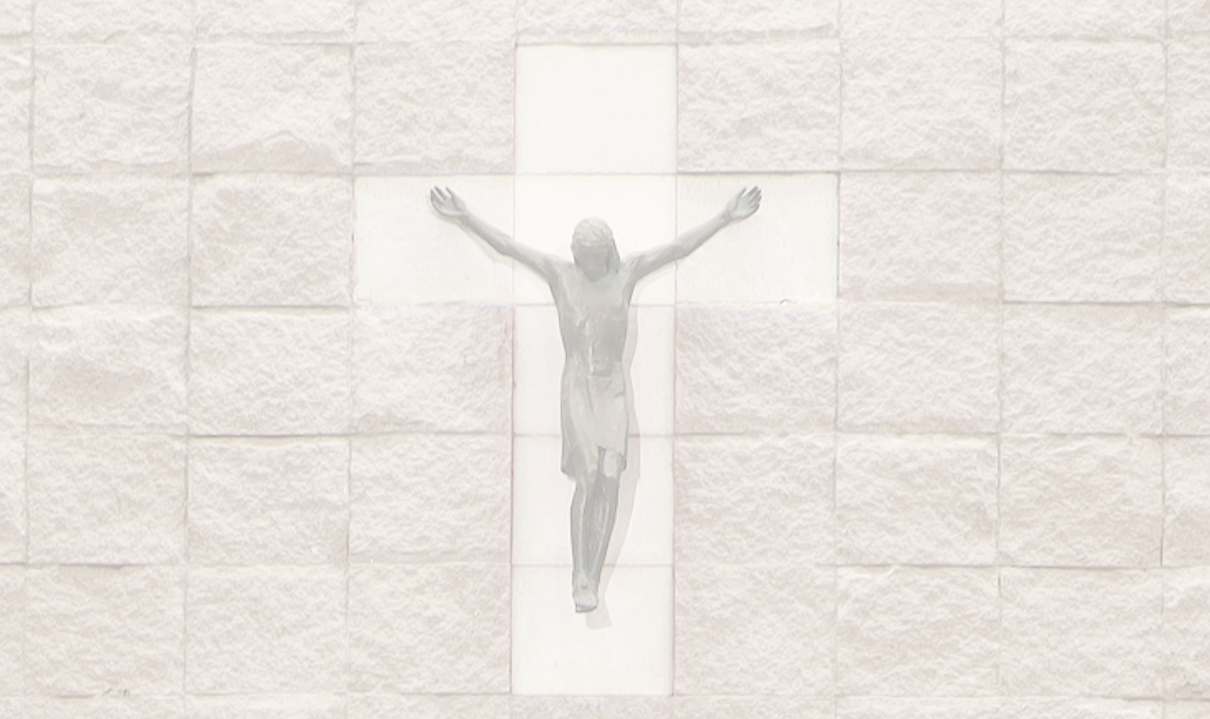

연중 제 23주일
개포동성당
초등부 주일학교
2026.09.05

Slide 2

자리 배치표
제대
해설대
전례부
4학년
3학년
성가대
유치부,
1학년,
2학년
6학년
5학년
성인, 학부모석

Slide 3
세계 청년대회 공식 기도문
젊은이를 사랑하시는 주님,
저희를 주님의 무한한 사랑과 무한한 사랑과 자비로
초대해 주심에 감사드립니다.
하느님 아버지, 저희 자신을 당신께 맡겨 드리오니,
온 세상 젊은이들이 교회의 품 안에서 위로받고
친교와 일치의 기쁨을 누리게 하소서.
'이미 그리고 영원히'세상을 이기신 그리스도님,
"용기를 내어라."하신 당신의 말씀 안에서
온 세상 모든 이가 희망을 발견하고,
사랑과 용서의 십자가가 세상에 대한 승리임을 깨닫게 하소서.

Slide 4
세계 청년대회 공식 기도문
사랑의 불꽃이신 성령님,
당신의 놀라운 손길로 이 땅에 복음의 씨앗을 심으셨으니
한국 순교 성인들의 믿음이 저희 가슴에도 타올라
평화와 사랑과 진리의 복음을 살아가는 제자가 되게 하소서.
주님, 이 세계 청년 대회의 순례 여정을 통해
저희 모두가 서로의 목소리를 경청하고
그 안에서 당신의 뜻을 찾으며,
모든 하느님 백성이 함께 걷는 시노드 교회가 되게 하소서. 아멘

Slide 5
세계 청년대회 공식 기도문
○ 자비와 평화의 모후이시여,
◎ 저희를 위하여 빌어주소서.
○서울 세계청년대회의 주보성인들이여,
◎ 모든 젊은이들을 위하여 빌어주소서.

Slide 6
미사가 곧 시작합니다.
지금은 조용히 기도하는 시간입니다.

Slide 7
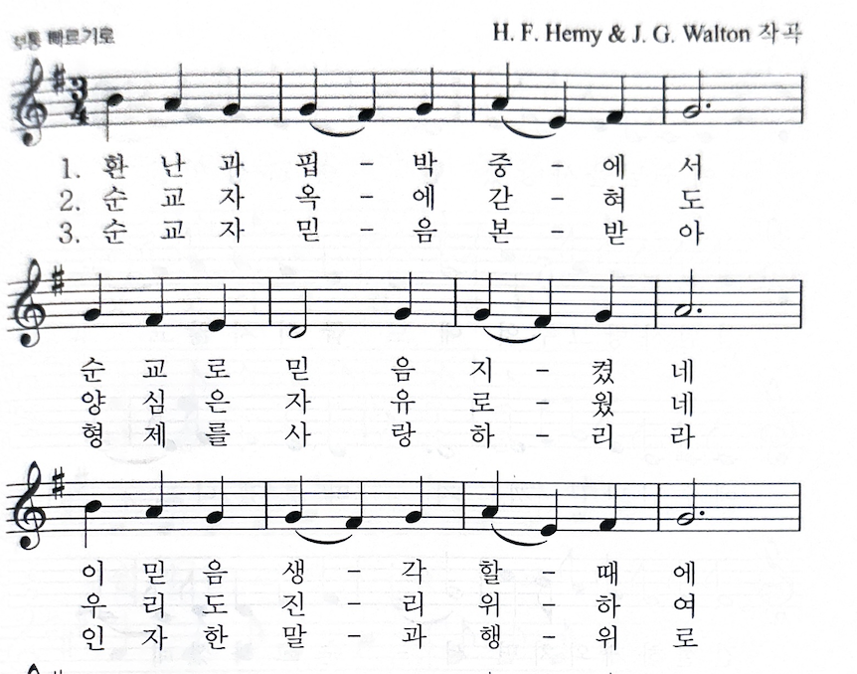
218

Slide 8
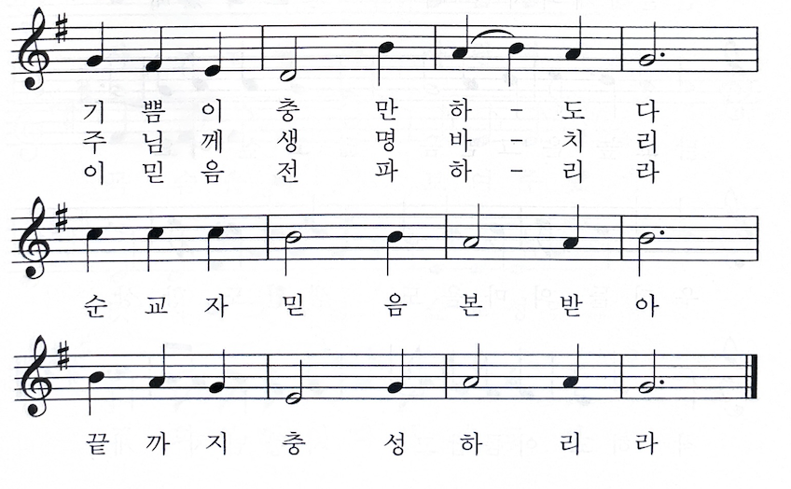
218

Slide 9
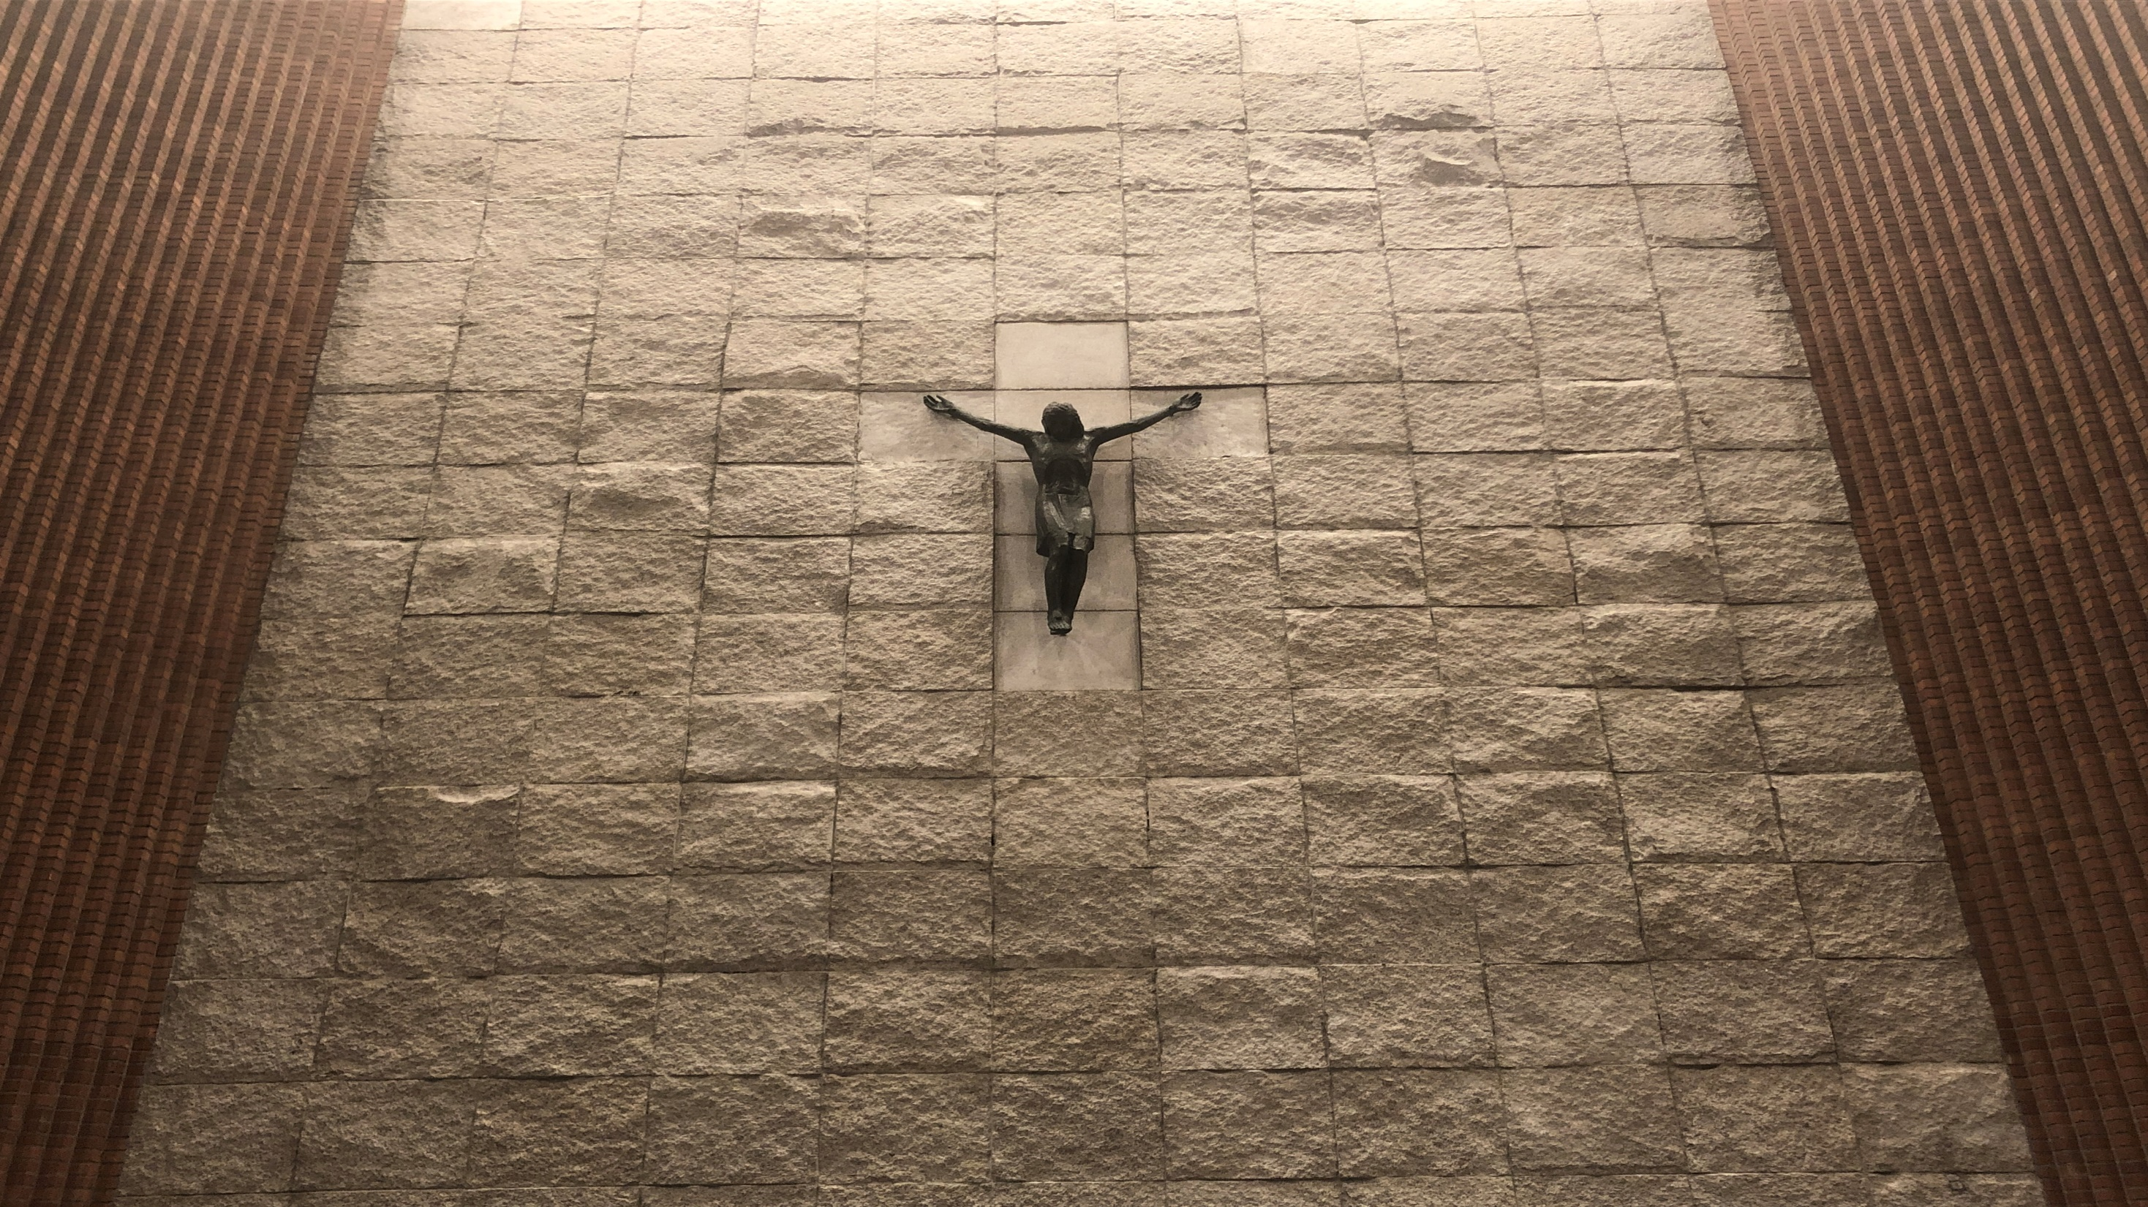


Slide 10
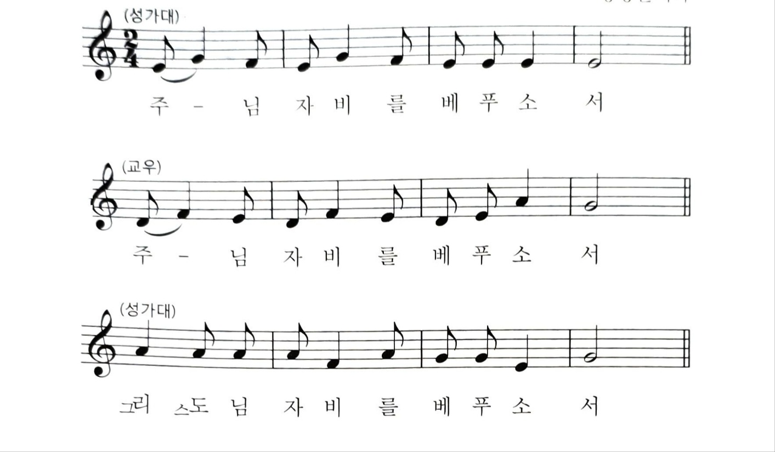

Slide 11
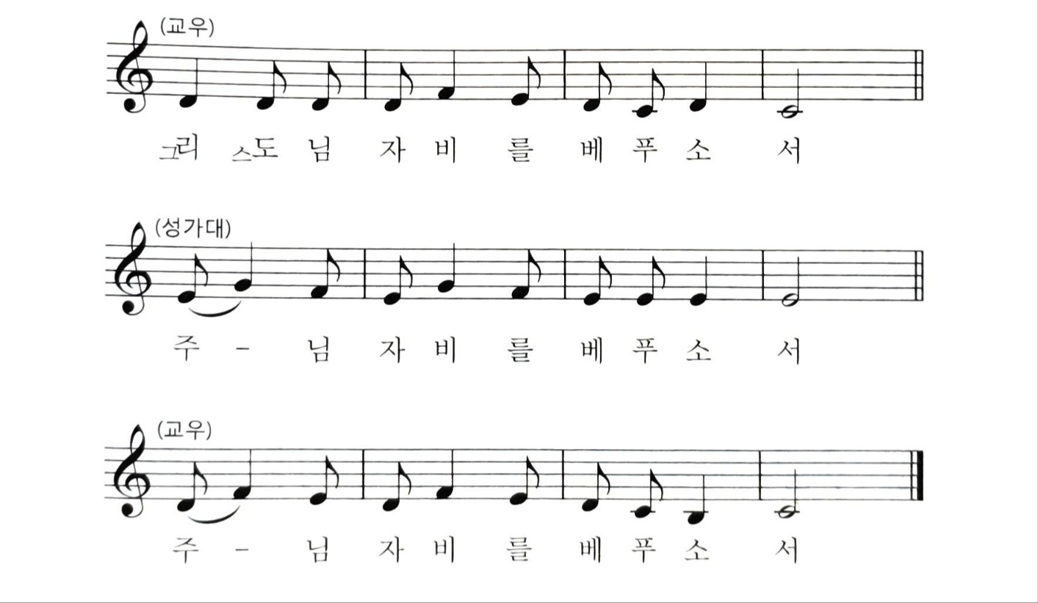

Slide 13
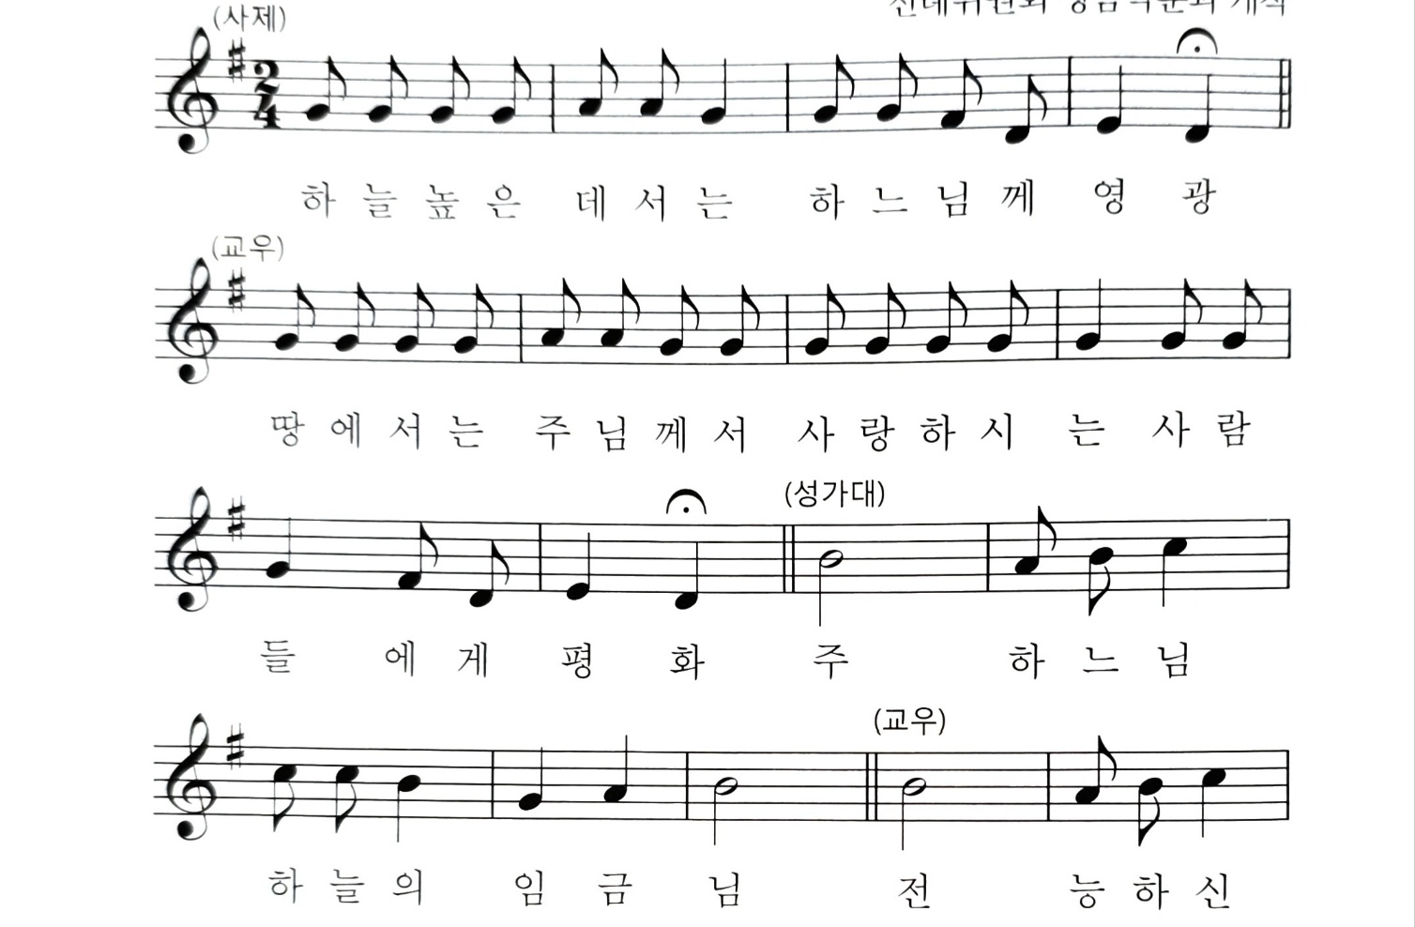

Slide 15
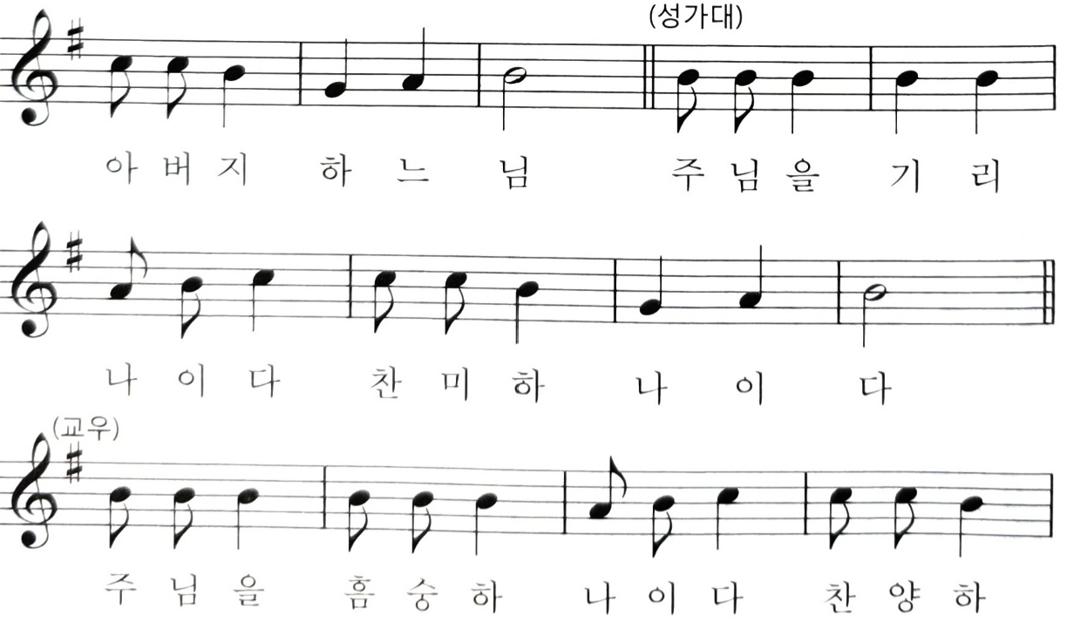

Slide 16
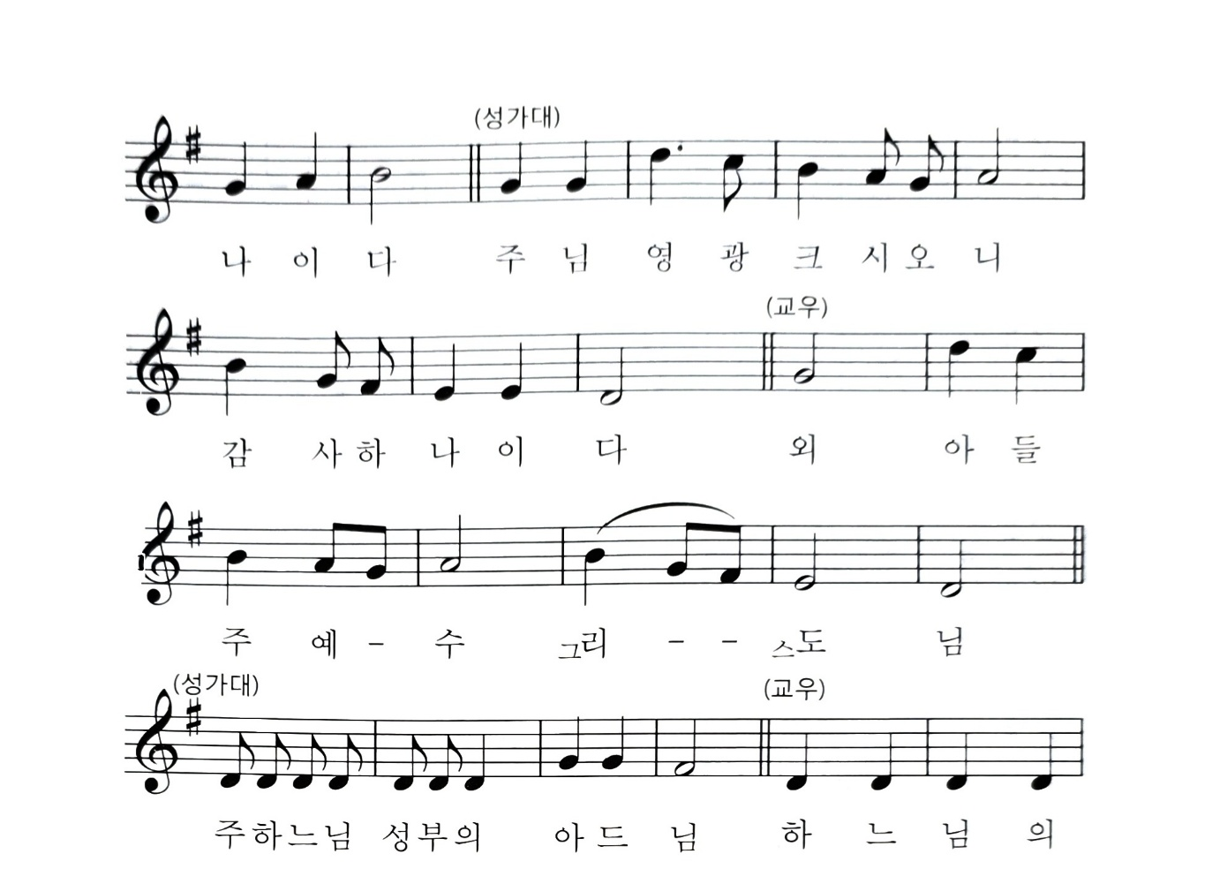

Slide 18
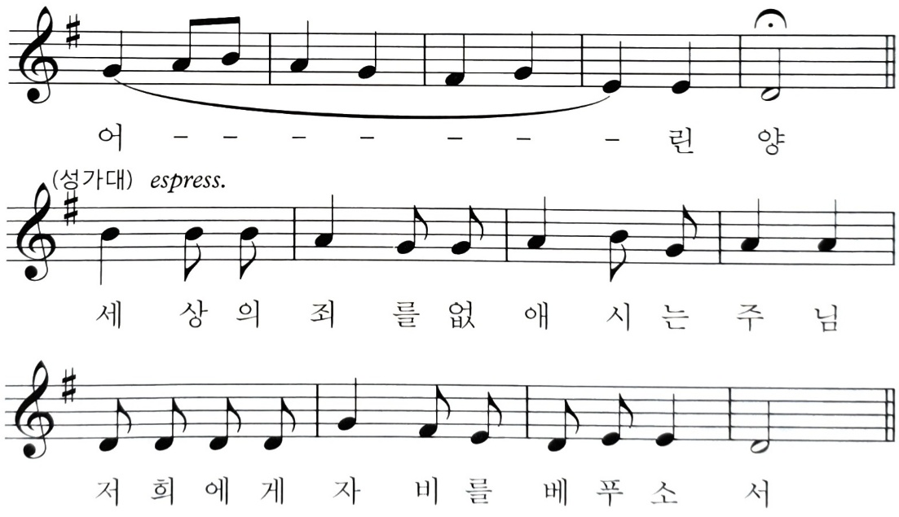

Slide 19
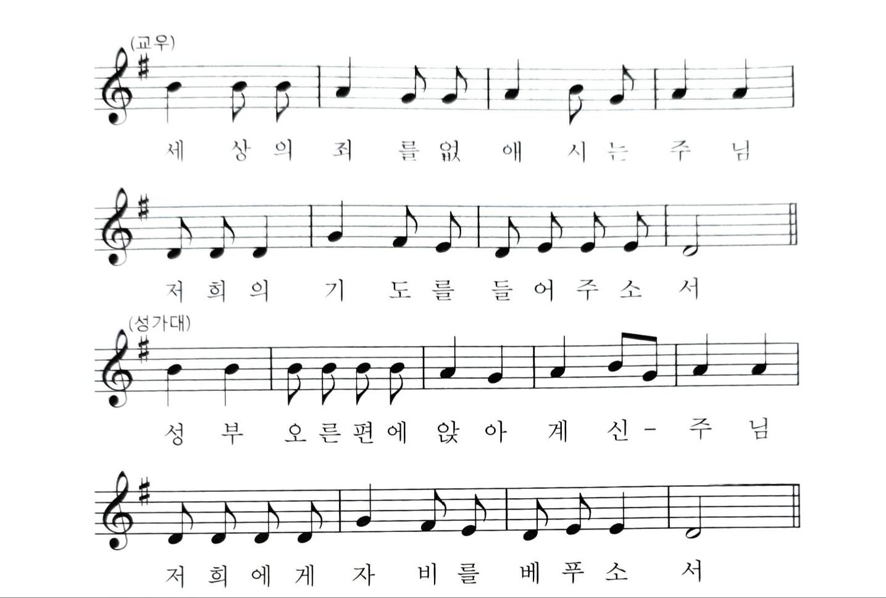

Slide 21
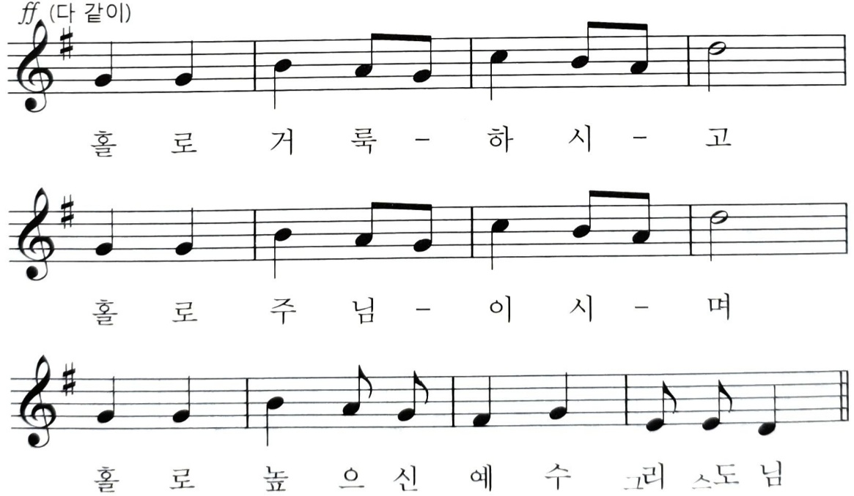

Slide 22
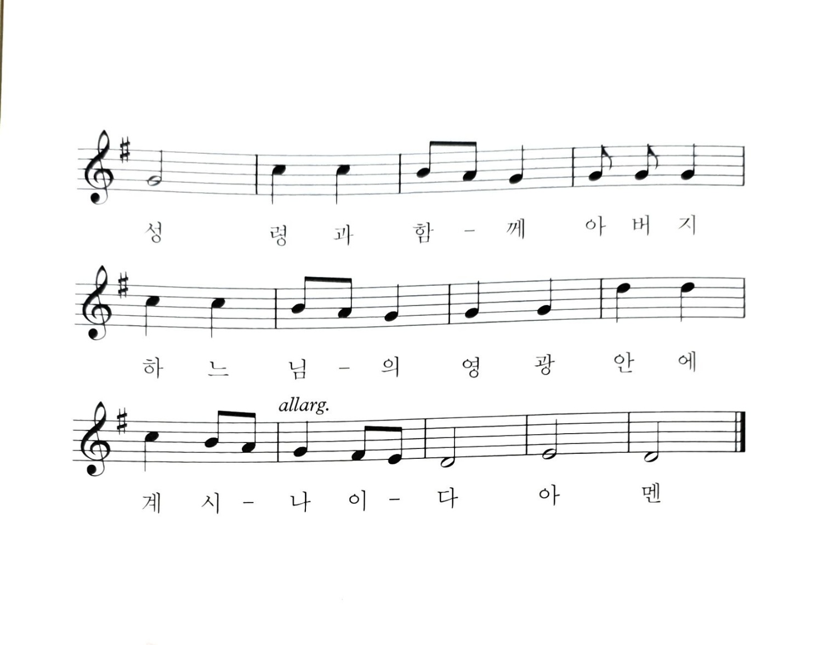

Slide 24

제1독서
말씀 전례
▥ 에제키엘 예언서의 말씀입니다. 33,7-9
...
주님의 말씀입니다.
◎ 하느님, 감사합니다.

Slide 25
화답송
말씀 전례
◎ 오늘 주님 목소리에 귀를 기울여라. 너희 마음을 무디게 하지 마라.

Slide 26
제2독서
말씀 전례
▥ 사도 바오로의 로마서 말씀입니다. 13,8-10
○ 주님의 말씀입니다.
◎ 하느님, 감사합니다.

Slide 27

말씀 전례
복 음 환 호 송
◎ 알렐루야.
○ 하느님이 그리스도 안에서 세상을 당신과 화해하게 하시고 우리에게 화해의 말씀을 맡기셨네.
◎ 알렐루야.

Slide 28

복음
말씀 전례
✠ 마태오가 전한 거룩한 복음입니다. 18,15-20
주님의 말씀입니다.
◎ 그리스도님, 찬미합니다.

Slide 30
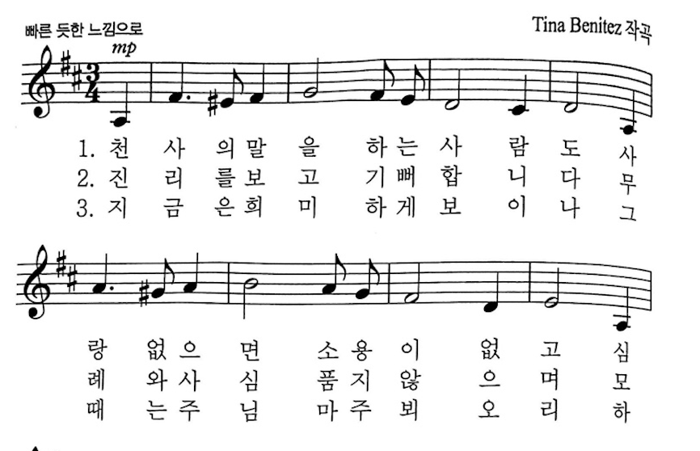
101

Slide 31
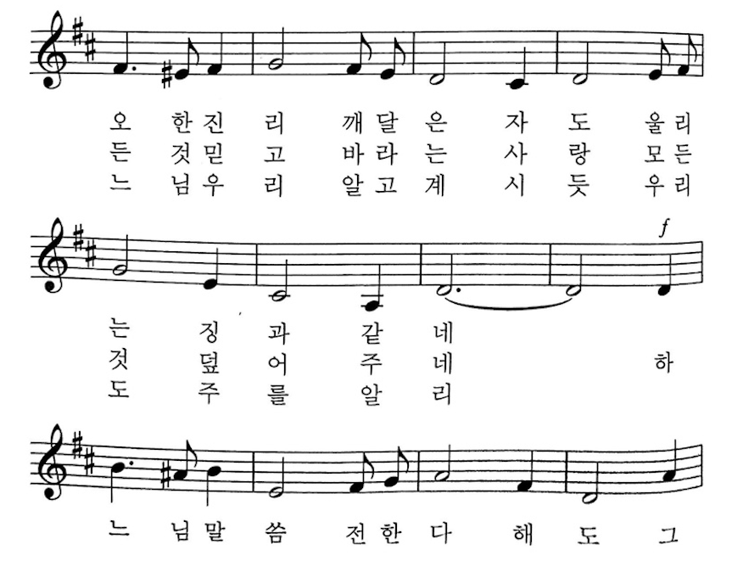
101

Slide 32
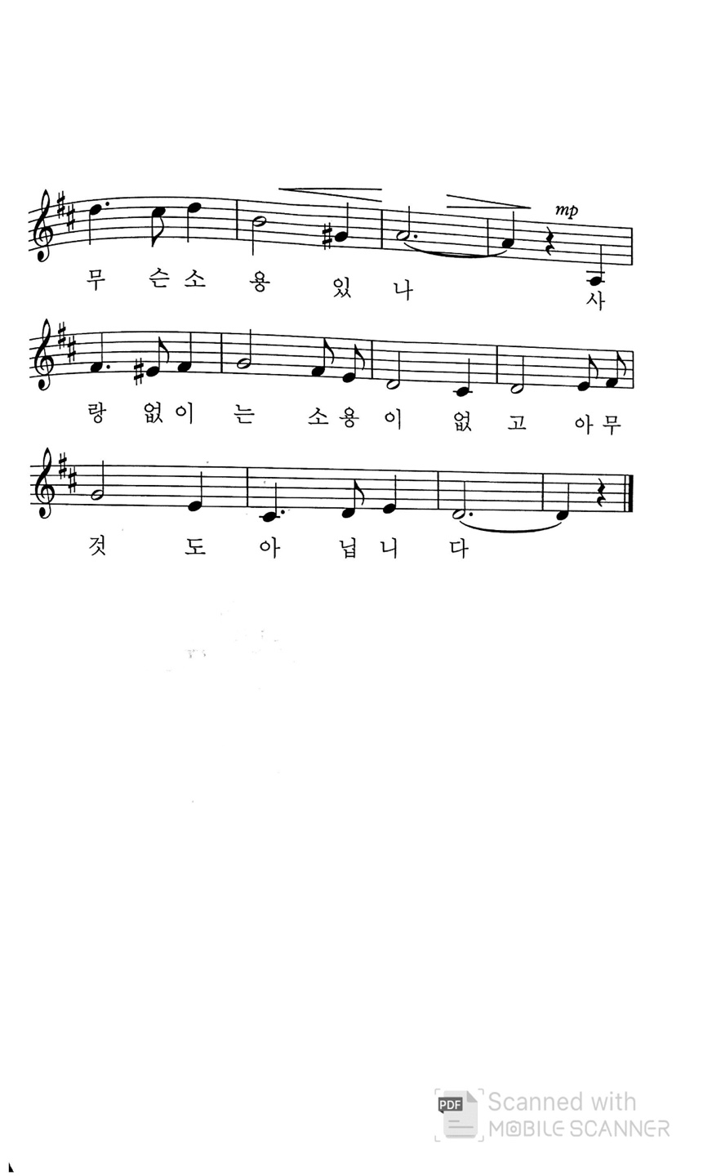
101

Slide 33
성찬 전례
예물 준비 기도
◎ 사제의 손으로 바치는 이 제사가
주님의 이름에는 찬미와 영광이 되고
저희와 온 교회에는 도움이 되게 하소서.

Slide 35
감사기도
감 사 송
† 주님께서 여러분과 함께.
◎ 또한 사제의 영과 함께.
† 마음을 드높이.
◎ 주님께 올립니다.
† 우리 주 하느님께 감사합시다.
◎ 마땅하고 옳은 일입니다.

Slide 37
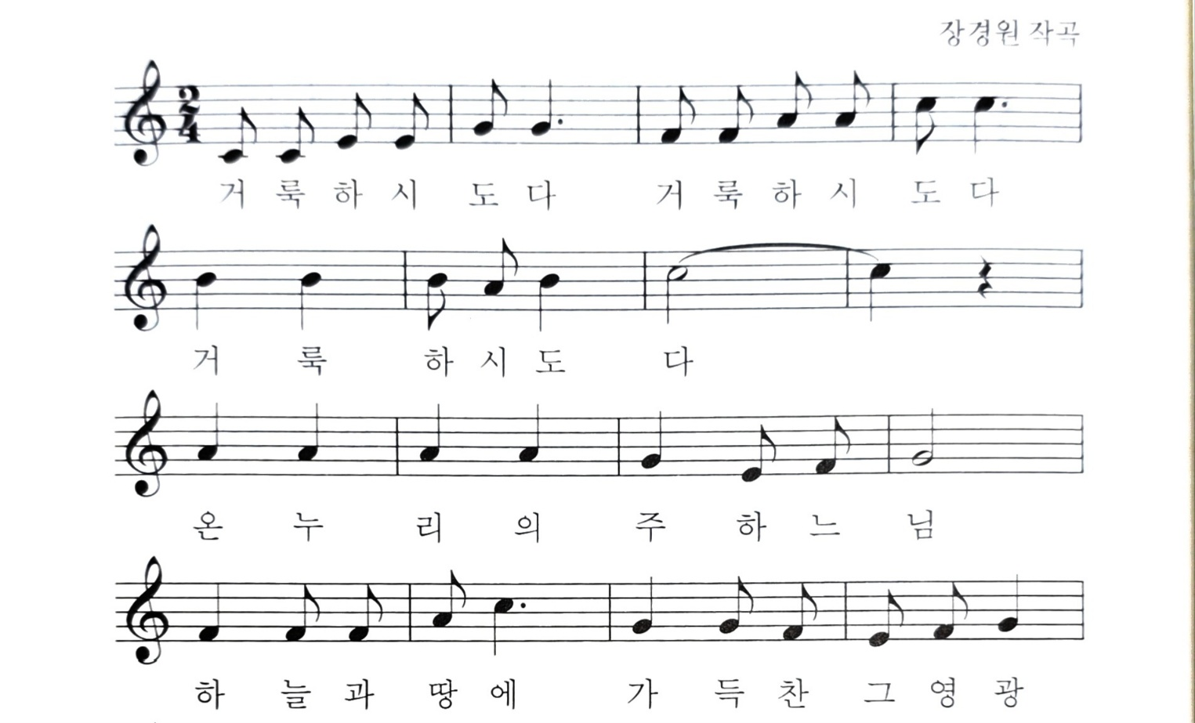

Slide 39
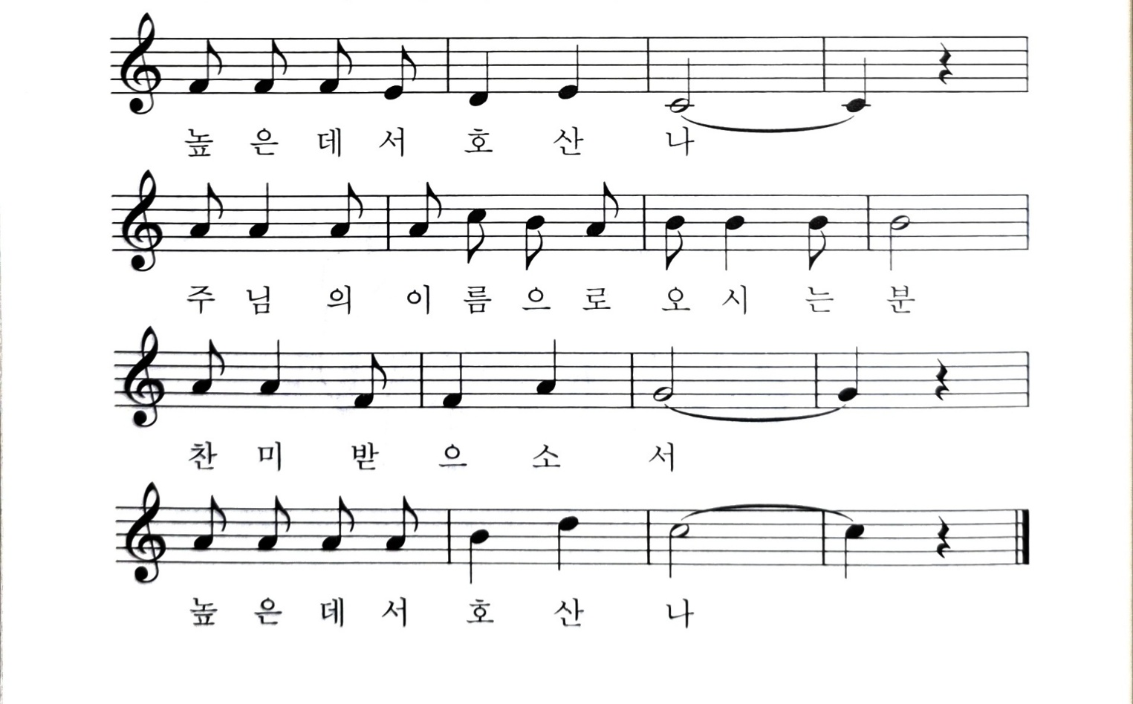

Slide 42
감사기도
† 신앙의 신비여!
◎ 주님께서 오실 때까지
주님의 죽음을 전하며 부활을 선포하나이다.

Slide 44
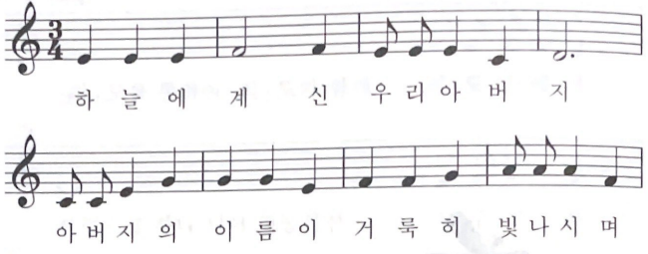

Slide 45
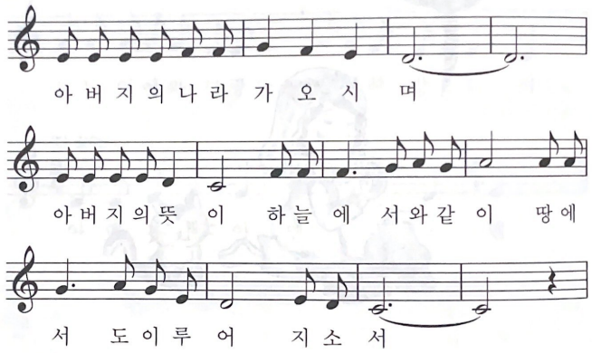

Slide 46
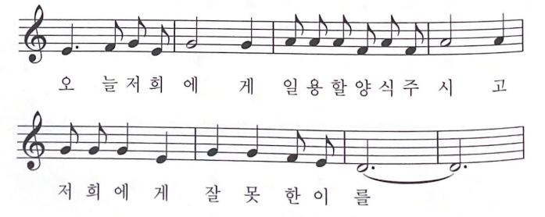

Slide 47
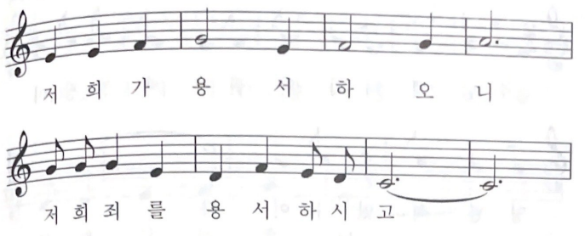

Slide 48
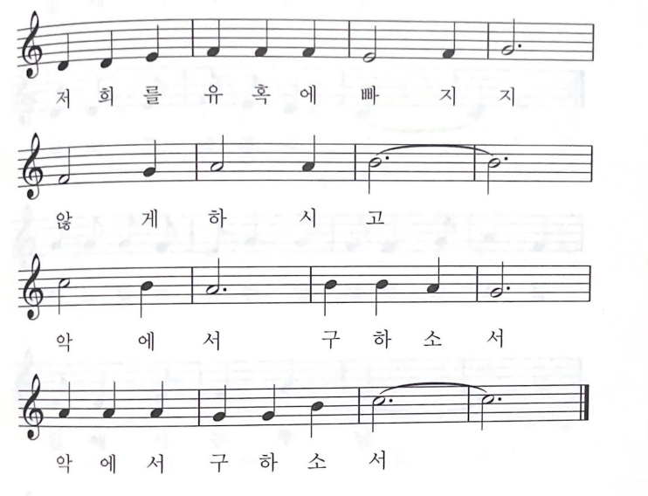

Slide 51
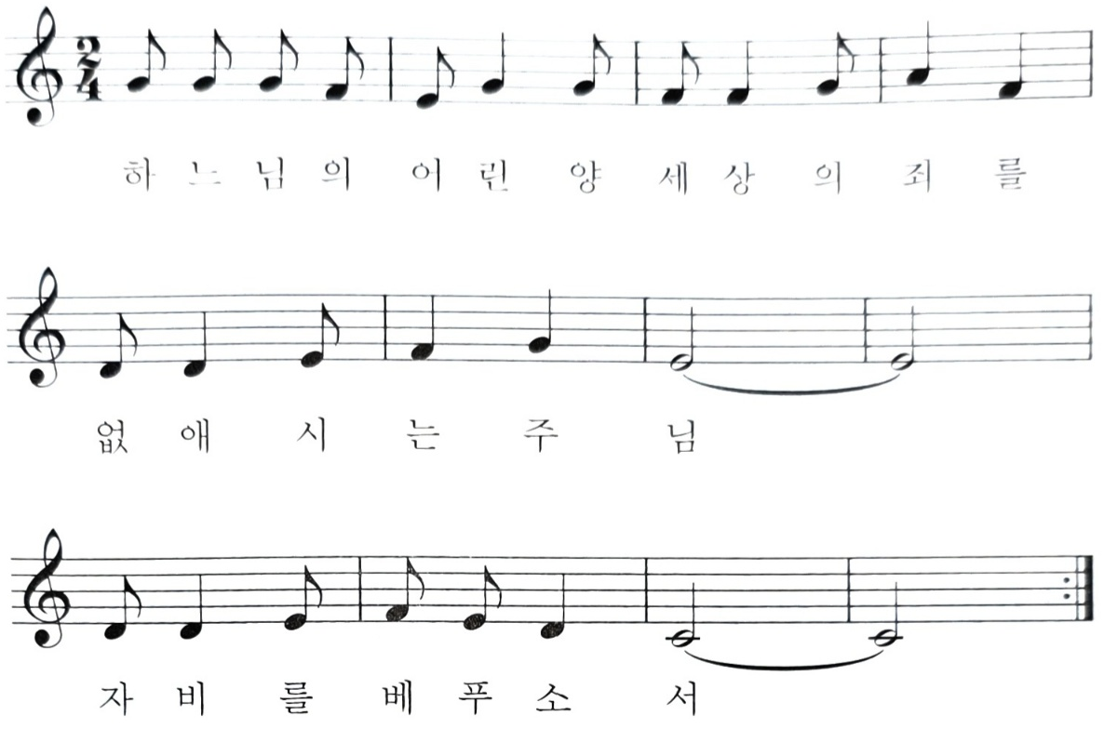

Slide 52
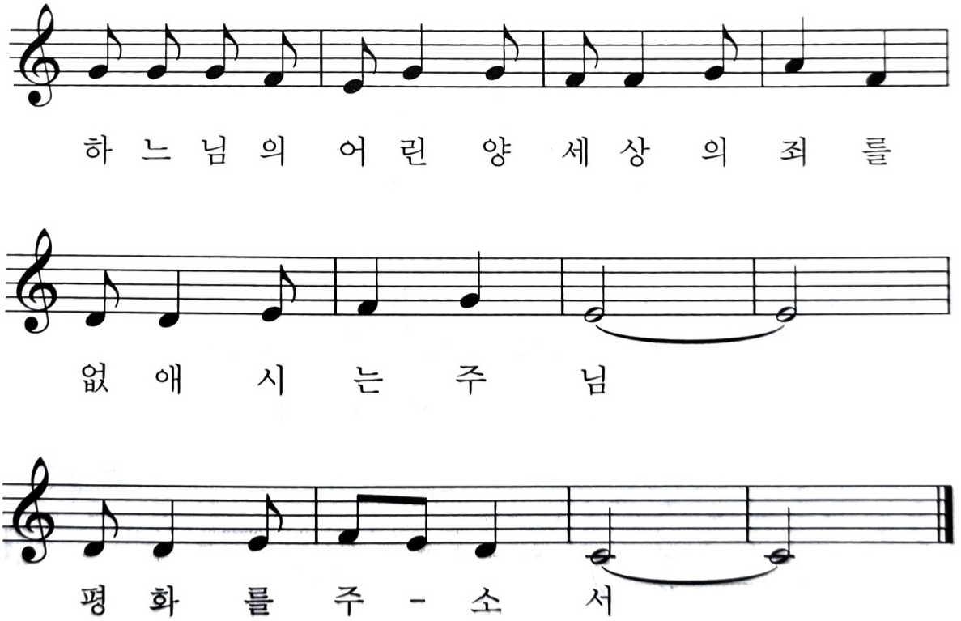

Slide 53
영 성 체
◎ 주님, 제 안에 주님을 모시기에
합당치 않사오나 한 말씀만 하소서.
제 영혼이 곧 나으리이다.

Slide 54
영성체 예식
영 성 체 송
사슴이 시냇물을 그리워하듯, 하느님, 제 영혼이 당신을 그리나이다. 제 영혼이 하느님을, 생명의 하느님을 목말라하나이다.

Slide 55
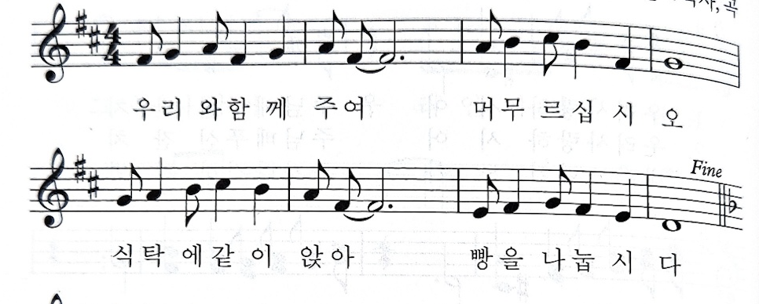
133

Slide 56
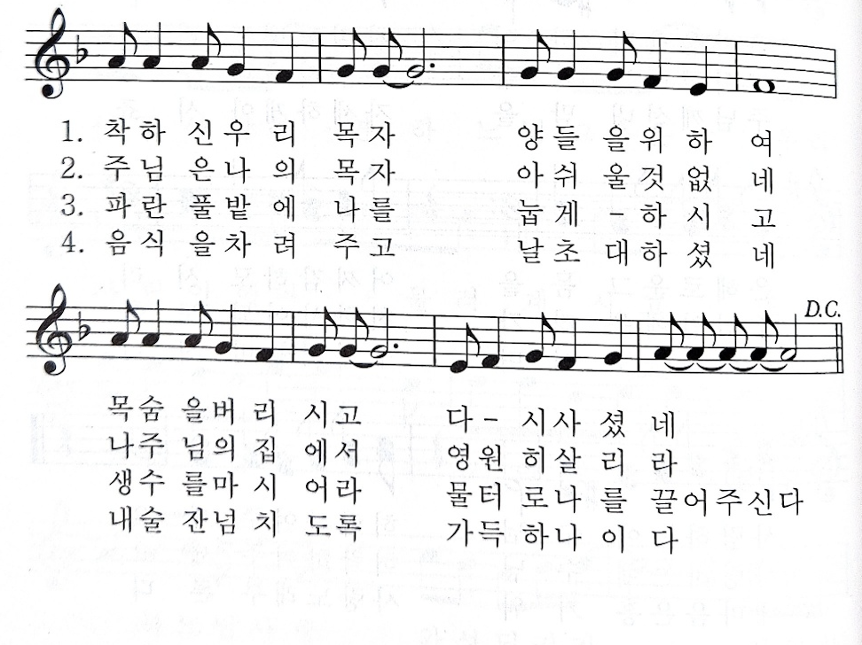
133

Slide 57
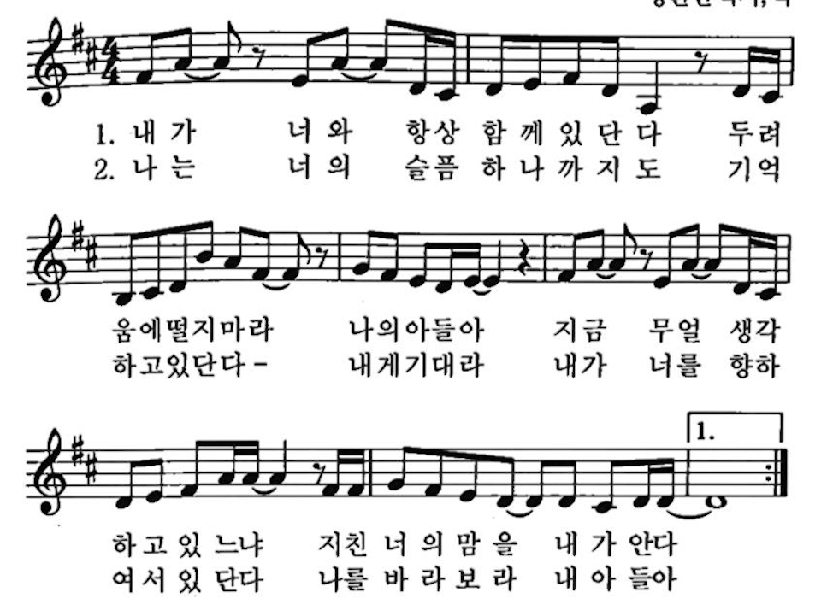
134

Slide 58
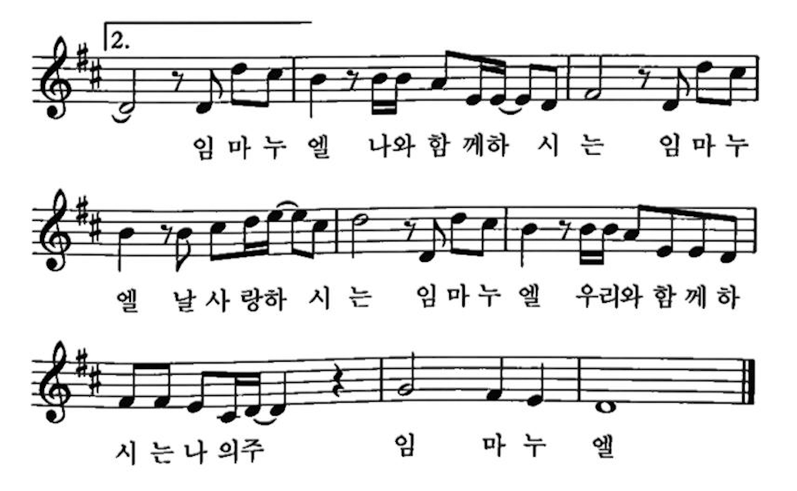
134

Slide 60
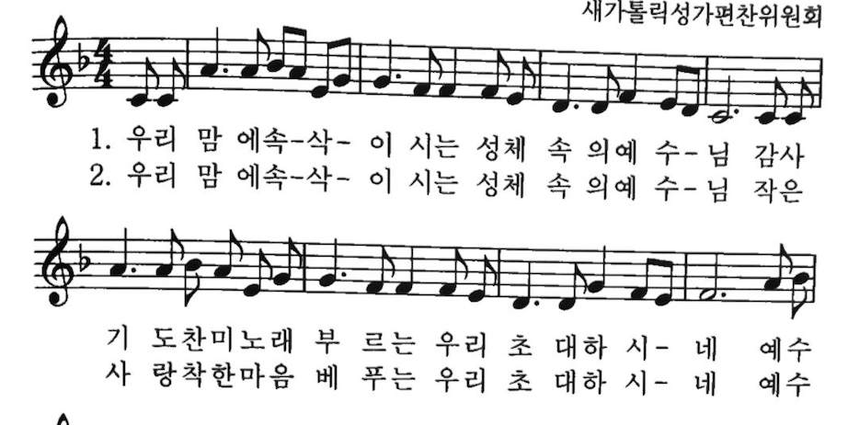
41

Slide 61
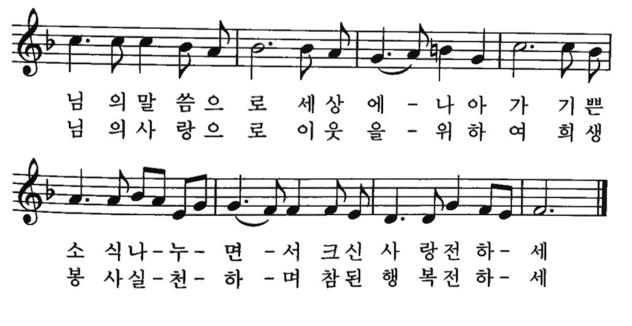
41

